Slide 1
방학 과제
반도체 설계과 하이테크 김환식

Slide 2
Study plan & 이번 학습 범위
Hardware
1. Digital Logic Circuit + HDL + Digital System <- 이 부분 학습
2. Signal Processing
3. Electronic Circuit
4. Electro Magnetic
Software
1. C 언어
2. Linux → GCC (Compile) → Firmware Programming

Slide 3
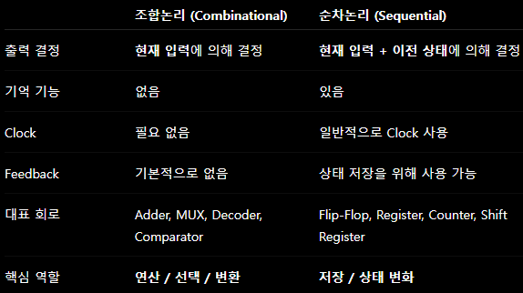
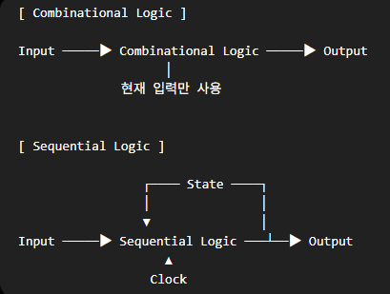
조합 논리 vs 순차논리
핵심원리
조합논리: 출력은 현재 입력의 조합에 의해서만 결정 , 이전 상태를 기억하지 않는다.
순차논리: 출력은 현재 입력뿐 아니라 저장된 이전의 상태의 영향을 받고 상태를 기억할 수 있다.

Slide 4
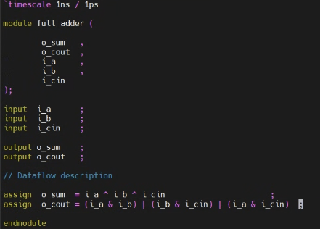
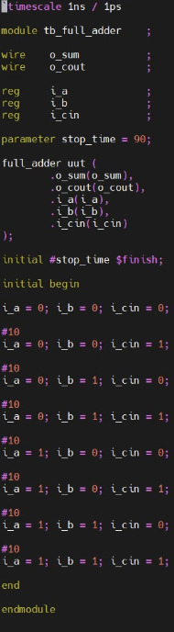
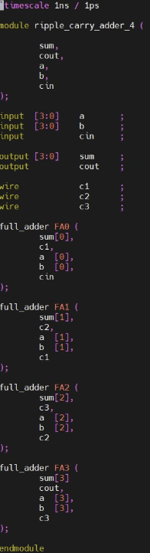
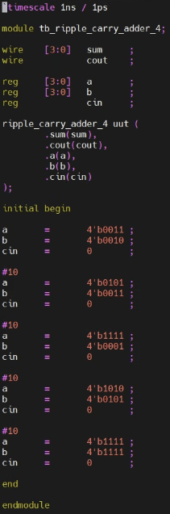
조합 논리
종류 : Adder(가산기), Subtractor(감산기), Comparator(비교기), Multiplexer, Decoder, Encoder 등등

Slide 5
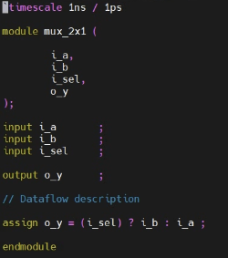
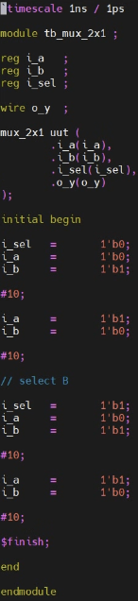
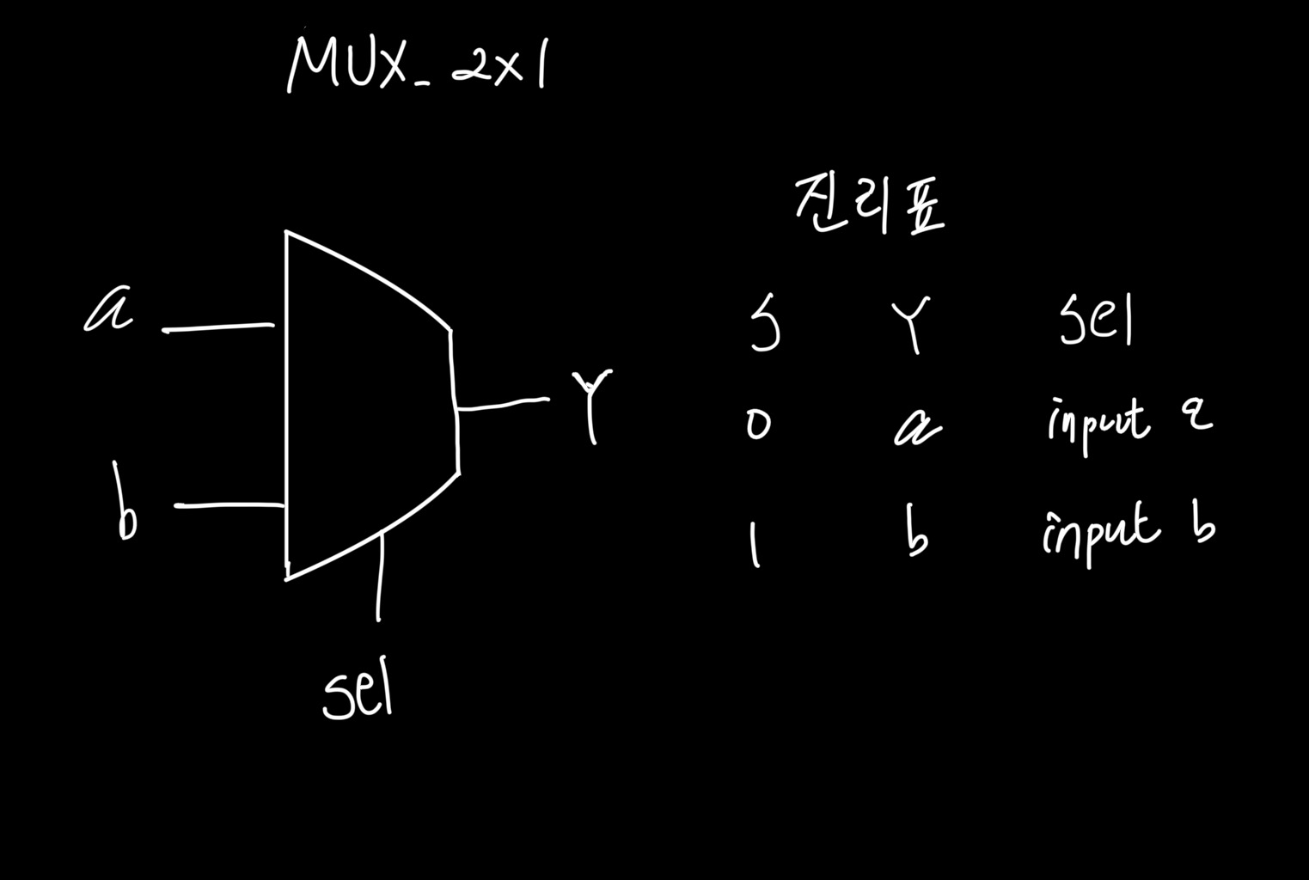
MUX 2x1
assign o_y = (i_sel) ? i_b : i_a;
논리회로 Verilog
Select = 0 -> A
assign o_y = (i_sel) ? i_b : i_a;
Select = 1 -> B
TB

Slide 6
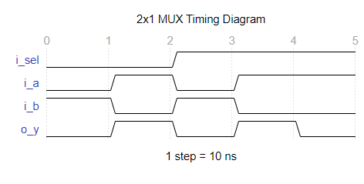
MUX_2x1
Select 신호가 0인 구간에서는 출력 o_y가 입력 i_a를 따라가고, Select 신호가 1로 변경된 이후에는 출력 o_y가 입력 i_b를 따라가는 것을 확인
이를 통해 Select 신호에 따라 하나의 입력이 선택되어 출력되는 MUX의 동작을 검증

Slide 7
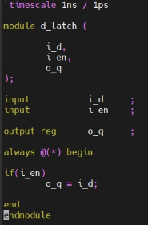
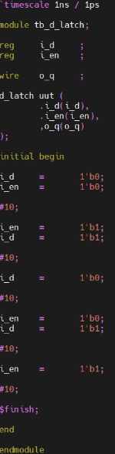
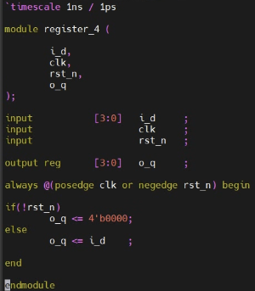
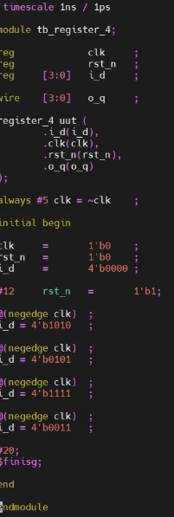
순차논리
종류 : D_latch , D_flip_flop , Register , Counter 등등

Slide 8
순차논리
왜 저장기능이 필요한가?
조합논리회로는 현재 입력만으로 출력이 결정되기 때문에 이전의 값이나 상태를 기억할 수 없다.
반면 실제 디지털 시스템에서는 이전 연산 결과나 현재 상태를 유지하고, 이를 다음 동작에 사용해야 한다. 따라서 순차논리회로에서는 데이터를 기억하기 위한 저장 기능이 필요하다.
저장은 어떻게 되는가?
순차논리회로의 저장 기능은 출력의 일부를 다시 입력으로 되돌리는 Feedback 구조에서 시작된다. 대표적으로
SR Latch는 두 논리 게이트의 출력을 서로의 입력으로 연결하여, 외부 입력이 변한 이후에도 이전 출력 상태가 회
로 내부에서 계속 유지될 수 있도록 한다. 이러한 원리를 기반으로 Latch와 Flip-Flop이 1bit의 정보를 저장하며, 여러 Flip-Flop을 병렬로 구성하면 여러 bit의 데이터를 저장하는 Register를 만들 수 있다.

Slide 9
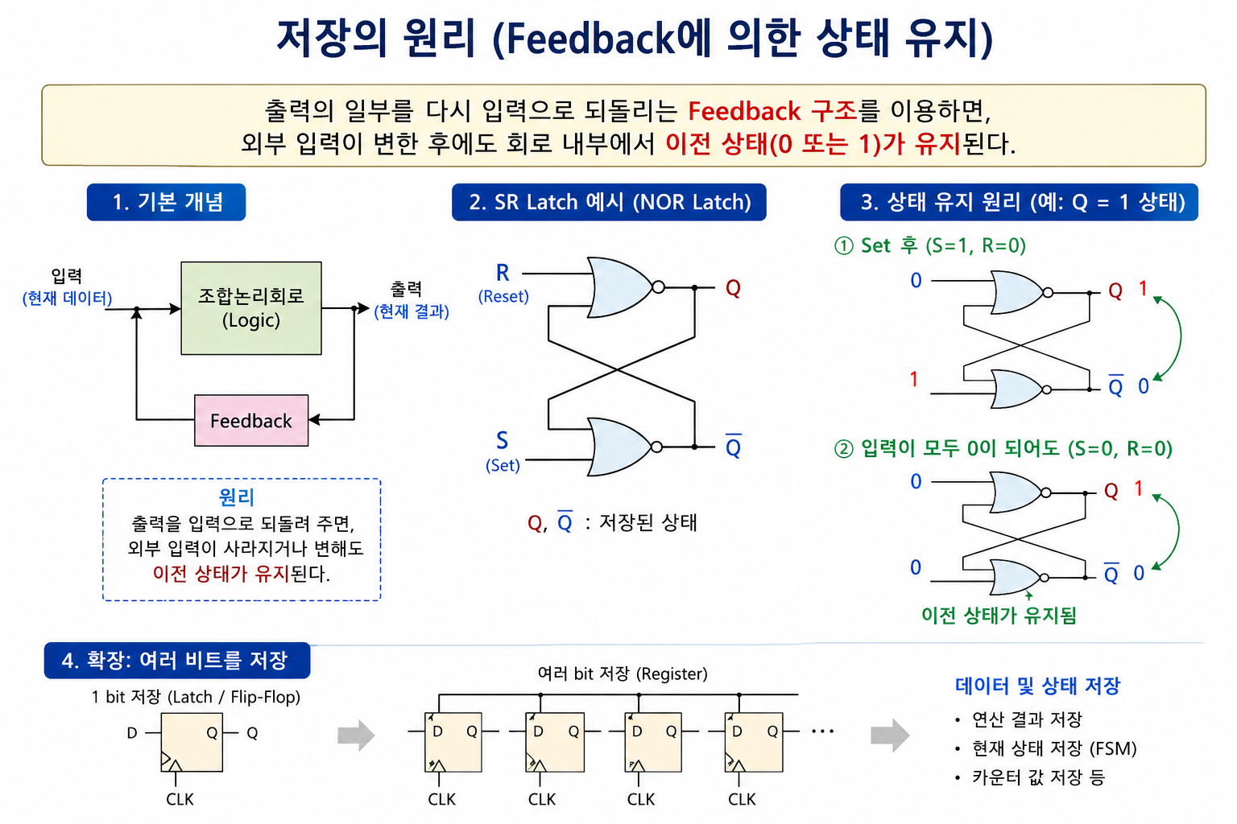
Feedback

Slide 10
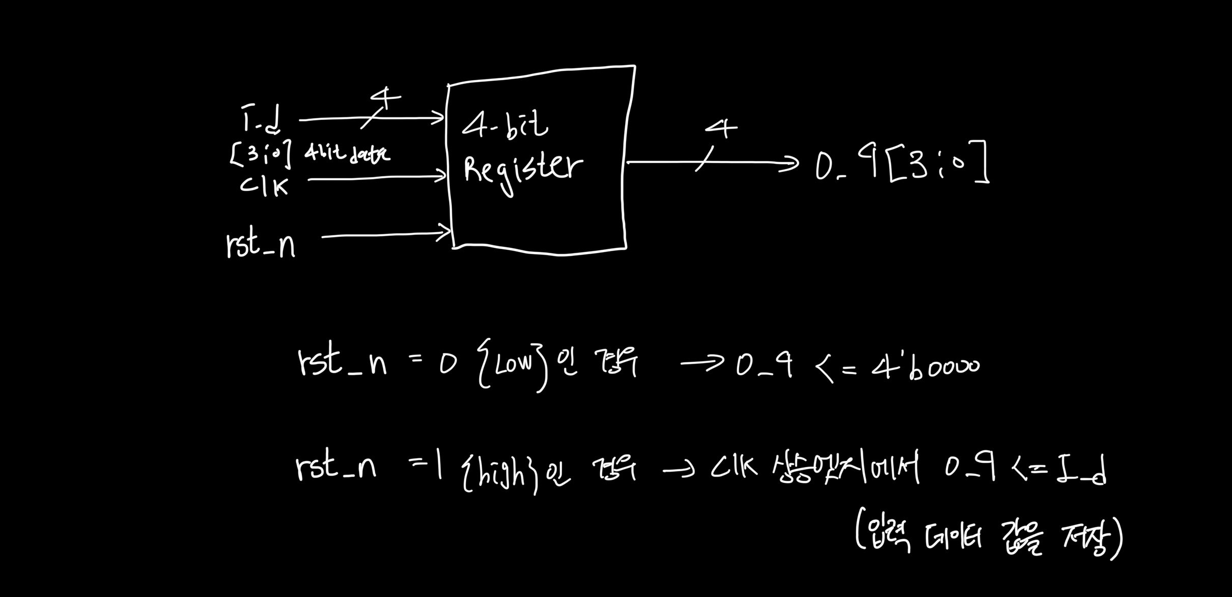
Register

Slide 11
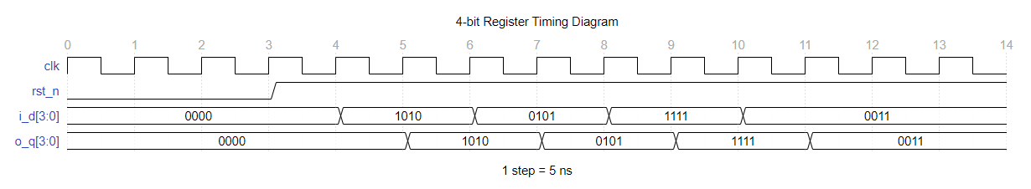
Register
입력 i_d가 변경 되더라도 출력 o_q가 즉시 변경 되지 않음을 확인
Clock이 상승엣지 일때, 입력값이 Register에 저장되고, 저장된 값은 다음 Clock 상승엣지 일때까지 유지됨을 확인할 수 있음

Slide 12
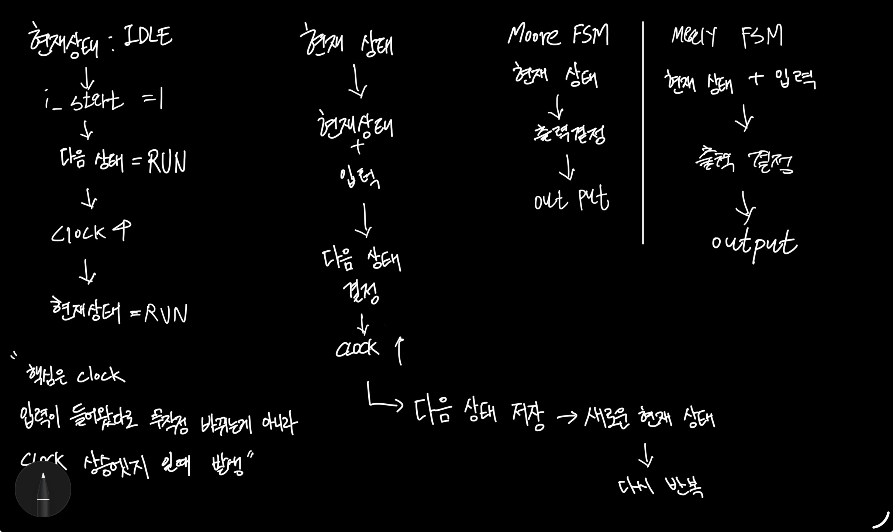
FSM
조합 논리가 다음 상태를 계산
Clock 상승 일때 state 저장
즉, 조합,순차 논리가 동시에 들어감
FSM 종류
1. Moore FSM: 출력 = 현재상태에 의해서만 결정
2. Mealy FSM: 출력 = 현재상태와 입력에 의해 결정

Slide 13
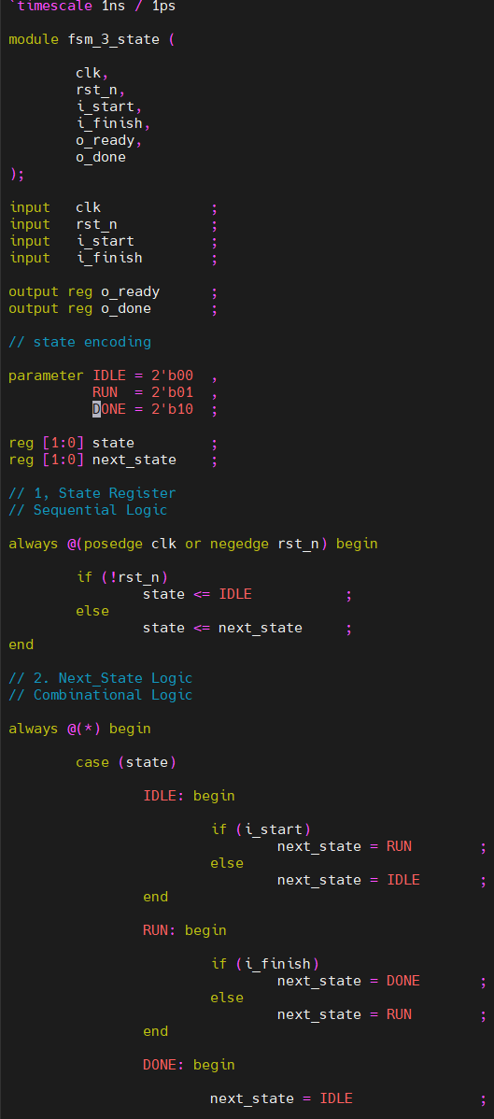
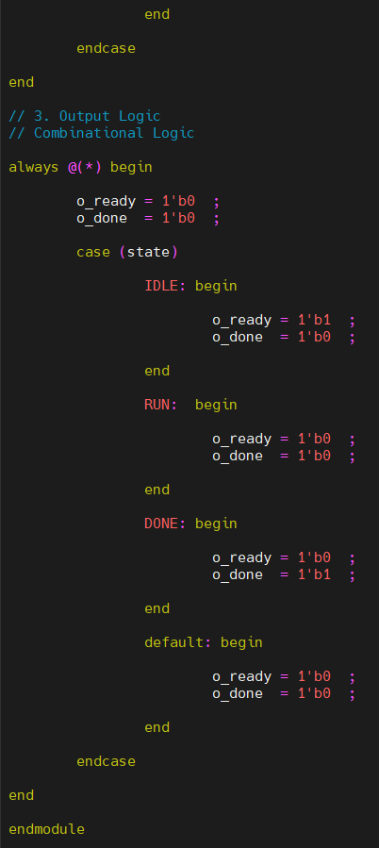
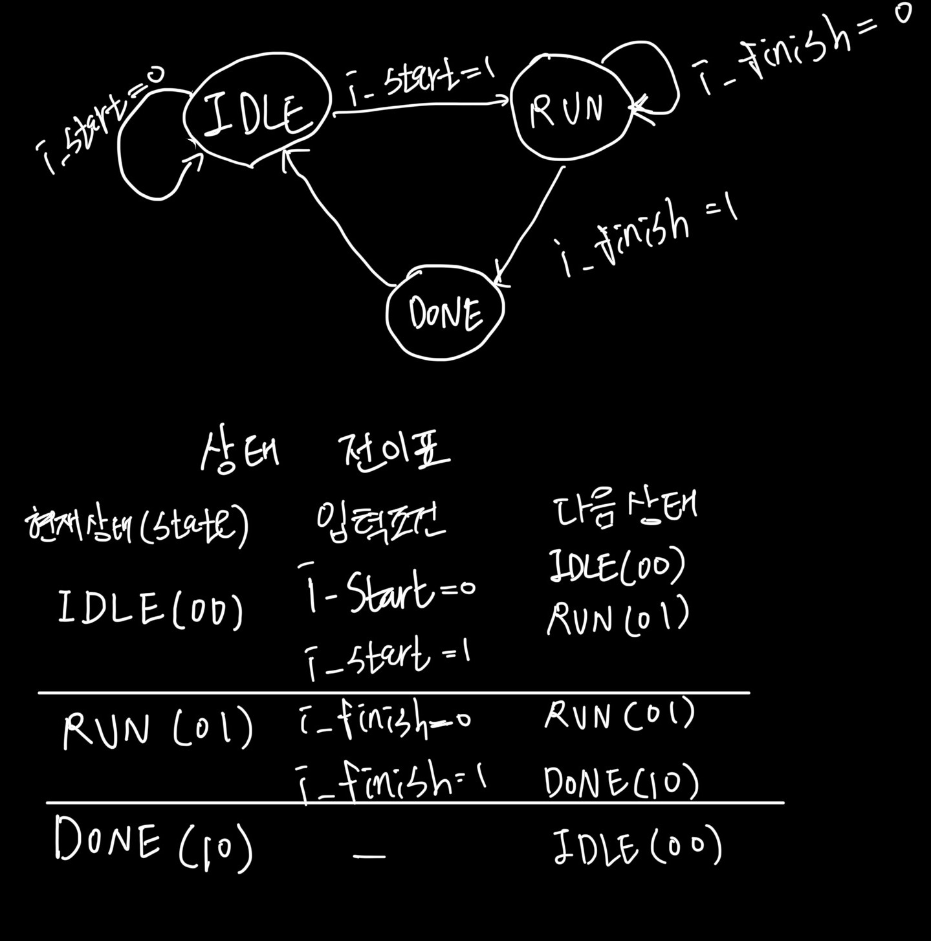
3-state FSM
FSM = State Register(순차논리) +
Next-State Logic(조합논리) +
Output Logic(조합논리)
조합논리와 순차논리를 각각 학습한 후, 두 구조가 실제 설계에서 어떻게 결합되는지 확인하기 위해 3-State FSM을 구현 FSM은 IDLE, RUN, DONE 세 가지 상태로 구성
1. State Register는 순차논리로, Reset이 들어오면 IDLE 상태로 초기화 되고, 이후 Clock의 상승 에지에서 다음 상태를 현재 상태로 저장
2. Next-State Logic은 조합논리로 현재 상태와 입력을 이용하여 다음 상태를 결정
3. Output Logic 역시 조합논리로 현재 상태에 따라 ready와 done 출력을 결정
따라서 FSM을 구현하면서 조합논리가 다음 동작을 결정하고, 순차논리가 현재 상태를 저장하는 방식으로 두 논리회로가 결합됨

Slide 14
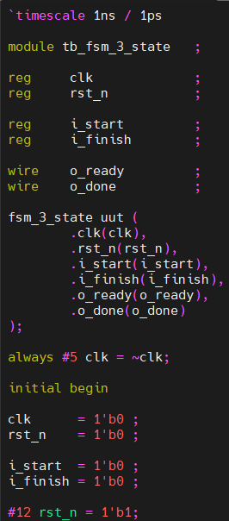
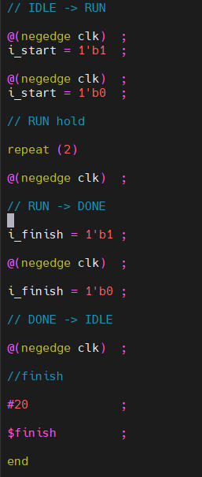
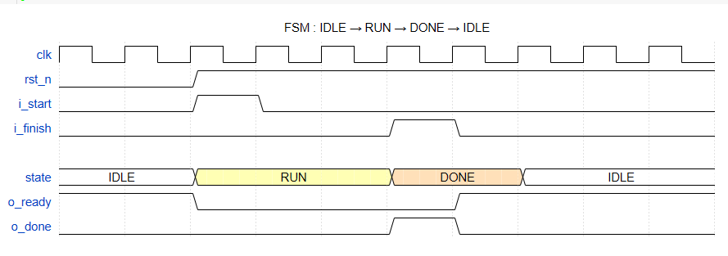
3-state FSM
Reset
↓
IDLE
↓ i_start = 1
RUN
↓ i_finish = 0
RUN 유지
↓ i_finish = 1
DONE
↓
IDLE
↓
finish
Reset 후 IDLE 상태로 시작하며 o_ready=1이 됨
i_start=1이면 다음 Clock에서 RUN, i_finish=1이면 다음 Clock에서 DONE으로 전환
DONE 상태에서는 o_done=1이 되고, 다음 Clock에서 다시 IDLE로 복귀
Testbench

Slide 15
감사합니다.

